Slide 1
Підсумкове засідання
міського методичного об’єднання
вчителів трудового навчання
07.08.2018 року
Чернівецька ЗОШ №1

Slide 2
Підсумкове засідання методичного об’єднання вчителів трудового навчання
Підвищення якості кадрового складу за наслідками атестації
Кузнєцов Сергій Юхимович | Вчитель трудового навчання, ліцей №4 | відповідає раніше присвоєному педагогічному званню «старший учитель»
Палійчук Мирон Дмитрович | Вчитель трудового навчання, ВСЛІ | відповідає раніше присвоєній кваліфікаційній категорії «спеціаліст вищої категорії» та педагогічному званню «учитель-методист»
Дорош Поліна Адольфівна | Вчитель трудового навчання, ЗОШ №3 | присвоїти кваліфікаційну категорію «спеціаліст вищої категорії», присвоїти педагогічне звання «старший учитель»
Чагоряну Христина Василівна | Вчитель трудового навчання, технологій, ЗОШ №10 | присвоїти кваліфікаційну категорію «спеціаліст вищої категорії»
Сергійчук Світлана Іванівна | Вчитель обслуговуючої праці, НВК «Лідер» | присвоїти кваліфікаційну категорію «спеціаліст вищої категорії», присвоїти педагогічне звання «старший учитель»
Білоус Сергій Вікторович | Вчитель трудового навчання, ЗОШ №16 | відповідає раніше присвоєній кваліфікаційній категорії «спеціаліст вищої категорії», присвоїти педагогічне звання «учитель-методист»
Стоян Тетяна Сергіївна | Вчитель трудового навчання, ЗОШ №22 | відповідає раніше присвоєній кваліфікаційній категорії «спеціаліст вищої категорії» та педагогічному званню «учитель-методист»
Порожнюк Леонід Петрович | Вчитель трудового навчання, ЗОШ №27 | відповідає раніше присвоєній кваліфікаційній категорії «спеціаліст вищої категорії» та педагогічному званню «учитель-методист»
Пішта Юрій Іржієвич | Вчитель трудового навчання, ЗОШ №27 | відповідає раніше присвоєній кваліфікаційній категорії «спеціаліст вищої категорії» та педагогічному званню «старший учитель»
Чернівці – 2018 рік

Slide 3
Підсумкове засідання методичного об’єднання вчителів трудового навчання
Структура методичної роботи з учителями трудового навчання
Секційні засідання методичного об’єднання
Семінар-практикум на базі ЗОШ №16, Майстер-клас на базі ЗОШ №3
Консультативний пункт для молодих вчителів
«Професійне зростання молодого вчителя», Палійчук М.Д. – учитель-методист (ВСЛІ)
Творча група
«Об’єкти проектної діяльності для учнів 9 класу»,
вчитель-методист, керівник – Палій Ю.В.- Чернівецька ЗОШ №2.
Опорна школа з технічної праці - ЗНЗ №16
Творчі звіти вчителів, що атестуються
Щорічна олімпіада з технічної праці
Участь у обласних та Всеукраїнських конкурсах
з технічної творчості
Чернівці – 2018 рік

Slide 4
Підсумкове засідання методичного об’єднання вчителів трудового навчання
• По кожному виду:
Що проведено | Яка кількість педагогів охоплена | Результати
Засідання творчої групи | 16 | Опрацьовано положення про проведення міських виставки-конкурсу ДУМ, НТТ учнівської молоді, фестивалю-конкурсу «Розквітай, писанко!»; сформовано рекомендації щодо форм творчих проектів в 9-х класах
Майстер-клас учителя трудового навчання Чернівецької загальноосвітньої школи І-ІІІ ступенів №3 Дорош Поліни Адольфіївни | 23 | Ознайомлено з історією виникнення технік бісероплетіння, властивостями бісеру, його використанням та різновидами; запропоновано виготовити браслети в техніках крученого та плоского джгутів.
І міська віртуальна науково-практична конференція «Талант та елітарність» | 2 | 1 сертифікат особливого зразка 1 сертифікат звичайного зразка
Регіональна (не)конференція Міні-EdCamp Chernivtsi |  | сертифікати учасників
Чернівці – 2018 рік

Slide 5
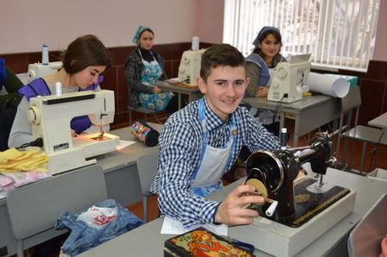
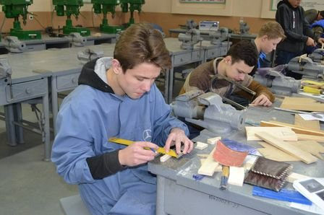
Підсумкове засідання методичного об’єднання вчителів трудового навчання
Підсумки роботи з обдарованими учнями.
олімпіада
ІІІ етап Всеукраїнської учнівської олімпіади з трудового навчання:
технічні види праці – прийняло участь: 6 учасників з 6 навчальних
закладів; переможців: 5 учасників (ВСЛІ, ЗОШ №38, ЗОШ №16, ЗОШ №1, ЗОШ №31)
обслуговуючі види праці - прийняло участь: 10 учасниць з 6 навчальних закладів; переможців: 4 учасниці (ліцей №4, ЗОШ №22)
Чернівці – 2018 рік

Slide 6
Підсумкове засідання методичного об’єднання вчителів трудового навчання
Результативність участі школярів міста у ІІІ етапі Всеукраїнської олімпіади з трудового навчання у 2017/2018 н.р.
(технічні види праці)
Учасників - 6, призерів - 5
№ з/п | Прізвище, ім’я учасника | Навчальний заклад | Клас | Кількість балів за видом діяльності |  |  | Загальна сума балів | Рейтинг | Місце | Керівник
 | Бойчук Олександр | ЗОШ №31 | 9 | 18 | 27 | 49 | 94 | 3 | ІІ | Порожнюк Л.П.
2 | Філатов Максим | ЗОШ №16 | 9 | 10 | 27 | 44 | 81 | 7 | ІІІ | Білоус С.В.
3. | Козьменко Денис | ЗОШ №38 | 10 | 27 | 34 | 46 | 107 | 1 | І | Палій Ю.В.
4 | Ганек Микола | ЗОШ №1 | 10 | 11 | 29 | 41 | 81 | 6 | ІІІ | Дєдов В.С.
5. | Курилов Даниїл | ВСЛІ | 11 | 27 | 30 | 47 | 104 | 1 | І | Палійчук М.Д.
6. | Хоцкий Артур | ЗОШ №28 | 10 | 6 | 21 | 35 | 62 | 13 |  | Ляшенко Р.М
Чернівці – 2018 рік

Slide 7
Підсумкове засідання методичного об’єднання вчителів трудового навчання
Результативність участі школярів міста у ІІІ етапі Всеукраїнської олімпіади з трудового навчання у 2017/2018 н.р.
(обслуговуючі види праці)
Учасників - 7, призерів - 4
№ з/п | Прізвище, ім’я учасника | Навчальний заклад | Клас | Кількість балів за видом діяльності |  |  | Загальна сума балів | Рейтинг | Місце | Керівник
1. | Вороніна Марія | Ліцей №4 | 9 | 16 | 40 | 50 | 106 | 2 | ІІ | Коцур Т.О.
2. | Сморжанюк Анастасія | Гімназія №2 | 9 | 24 | 39 | 33 | 96 | 12 |  | Марчук Л.У.
3. | Максимюк Михайло | ЗОШ №4 | 9 | 12 | 40 | 45 | 97 | 11 |  | Доманська Ф.Ф.
4. | Ракоча Анастасія | Ліцей №4 | 10 | 26 | 35 | 48 | 109 | 1 | І | Коцур Т.О.
5. | Олесик Анжела | СЗОШ №22 | 10 | 16 | 40 | 49 | 104 | 2 | ІІ | Стоян Т.С.
6. | Сичікова Анна | Ліцей №4 | 11 | 26 | 40 | 44 | 110 | 2 | ІІ | Коцур Т.О.
7. | Тимофійчук Каріна | СЗОШ №6 | 11 | 12 | 40 | 38 | 90 | 7 |  | Негрич Н.І.
Чернівці – 2018 рік

Slide 8
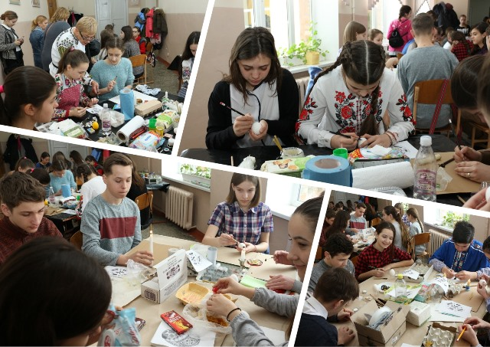
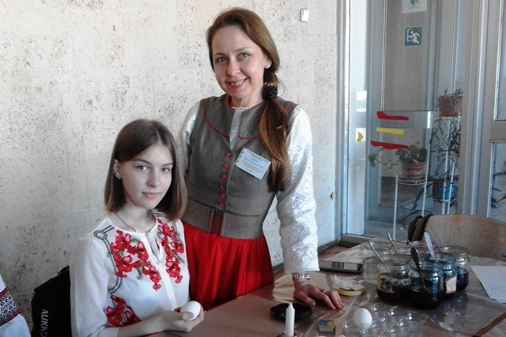
Підсумкове засідання методичного об’єднання вчителів трудового навчання
Підсумки роботи з обдарованими учнями.
конкурси
Міський етап обласного конкурсу розпису традиційної писанки: прийняло участь: 31 учасник з 12 навчальних закладів і 1 закладу позашкілля; переможців: 18 учасників. Учасників обласного етапу конкурсу: 1 (ЗОШ №2).
Чернівці – 2018 рік

Slide 9
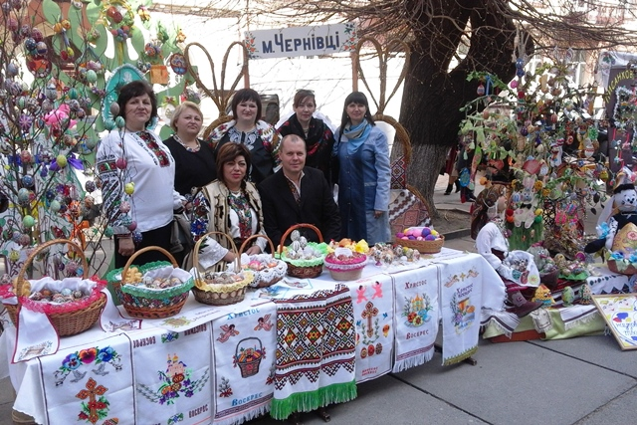
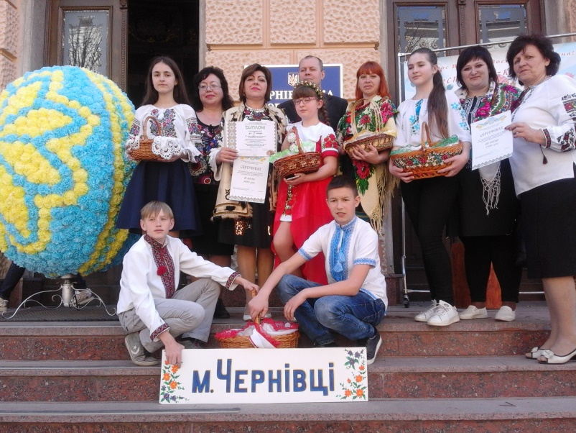
Підсумкове засідання методичного об’єднання вчителів трудового навчання
Підсумки роботи з обдарованими учнями.
конкурси
Міський етап обласного фестивалю-конкурсу «Розквітай, писанко!» в номінації: «Писанкове дерево» - прийняло участь: 26 учасників з 22 навчальних закладів і 4 закладів позашкілля; переможців: 25 учасників. Учасників обласного етапу конкурсу: 4 (2 – навчальних заклади: ЗОШ №37, 40; 2 – заклади позашкілля: БТДЮ, МЦНТТУМ ). Переможець – ЗОШ №40: диплом ІІ ступеня;
в номінації: «Вишиваний рушник» - прийняло участь: 26 учасників з 22 навчальних закладів і 4 закладів позашкілля; переможців: 21 учасник. Учасників обласного етапу конкурсу: 2 (2 – навчальних заклади: ЗОШ №3, 40). Переможець – Чолан Анастасія, учениця 9 класу Чернівецької ЗОШ №3: диплом ІІІ ступеня;
Чернівці – 2018 рік

Slide 10
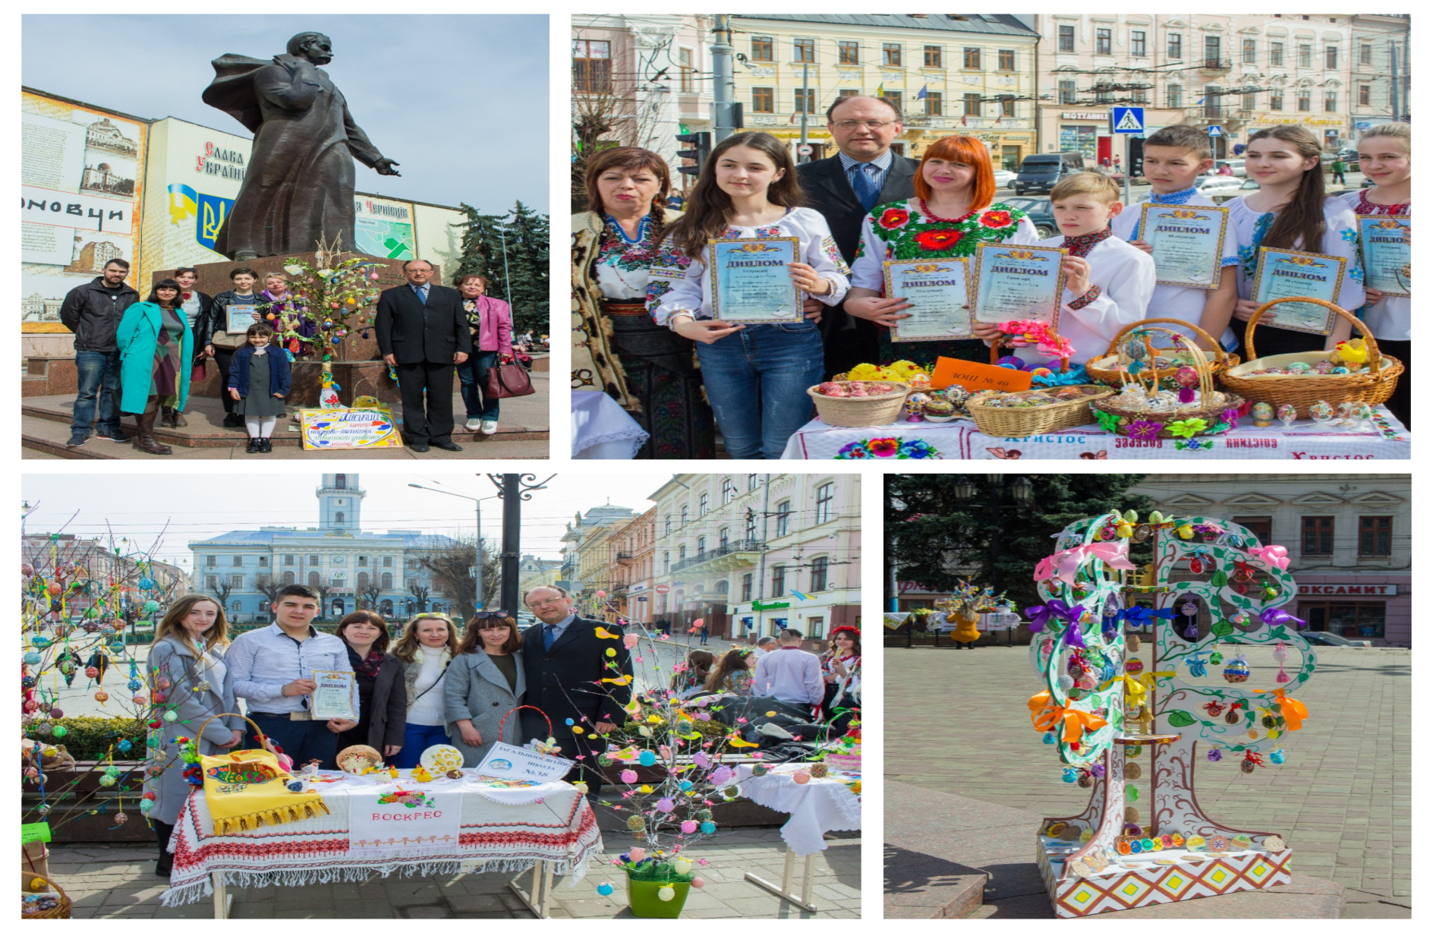
Підсумкове засідання методичного об’єднання вчителів трудового навчання
Підсумки роботи з обдарованими учнями.
фестиваль-конкурс «Розквітай, писанко!»
Чернівці – 2018 рік

Slide 11
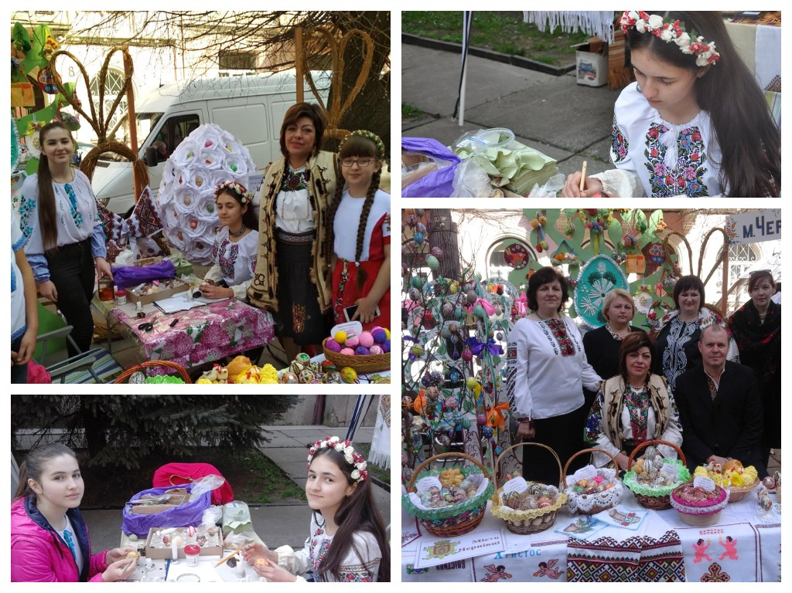
Підсумкове засідання методичного об’єднання вчителів трудового навчання
Підсумки роботи з обдарованими учнями.
фестиваль-конкурс «Розквітай, писанко!»
Чернівці – 2018 рік

Slide 12
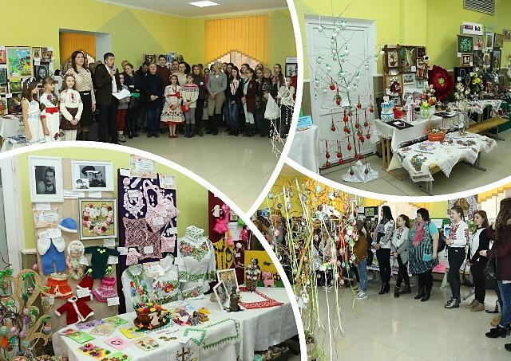
Підсумкове засідання методичного об’єднання вчителів трудового навчання
Підсумки роботи з обдарованими учнями.
виставки
Міська виставка декоративно-ужиткового мистецтва «Знай і люби свій край!» - прийняло участь: 26 навчальних закладів і 5 закладів позашкілля, які представили 752 експонати в 22 видів декоративно-ужиткового мистецтва; переможців: 286 учасників. Учасників обласного етапу конкурсу: 36 (переможців: 5 – навчальні заклади, 31 – заклади позашкілля)
Чернівці – 2018 рік

Slide 13
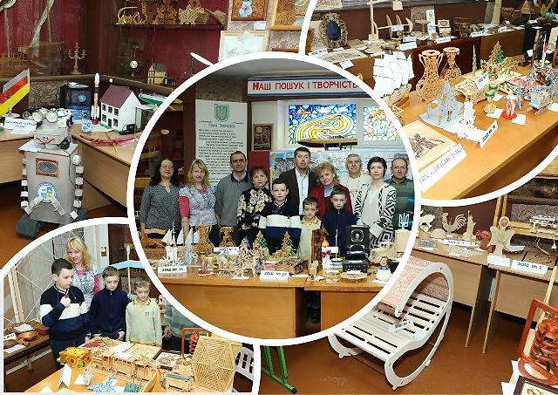
Підсумкове засідання методичного об’єднання вчителів трудового навчання
Підсумки роботи з обдарованими учнями.
виставки
Міська виставка науково-технічної творчості «Наш пошук і творчість – тобі, Україно!» серед учнів шкіл та вихованців позашкільних навчальних закладів - прийняло участь: 24 навчальні заклади і 4 заклади позашкілля, які представили 189 експонати; переможців: 91 учасник. Учасників обласного етапу конкурсу: 10.
Чернівці – 2018 рік

Slide 14
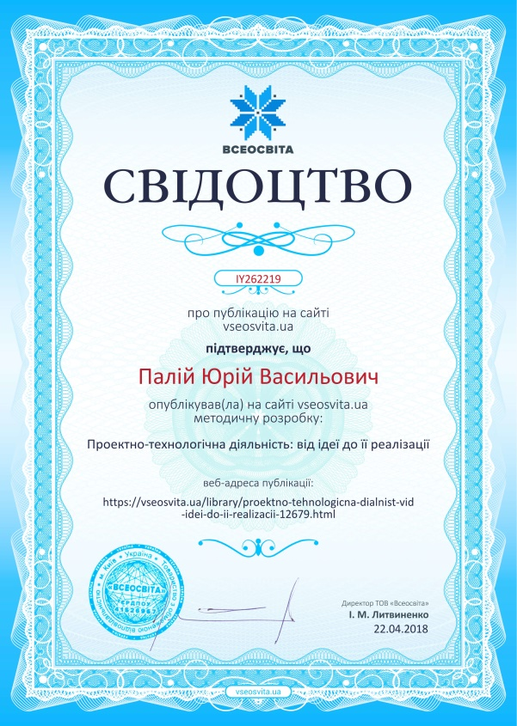
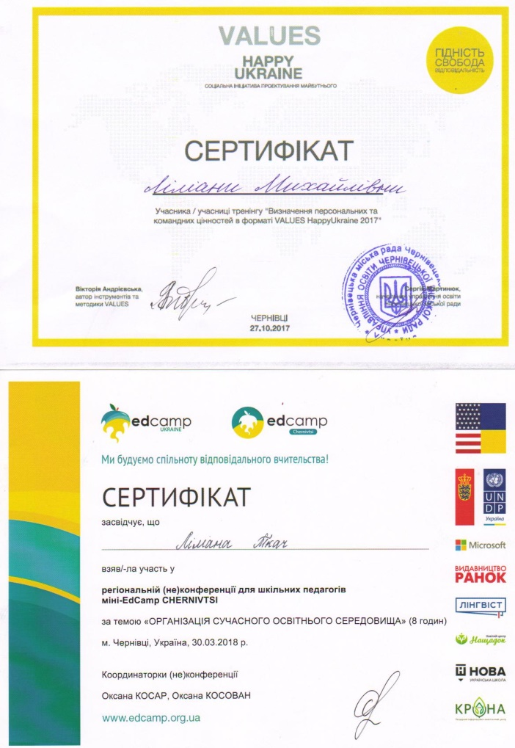
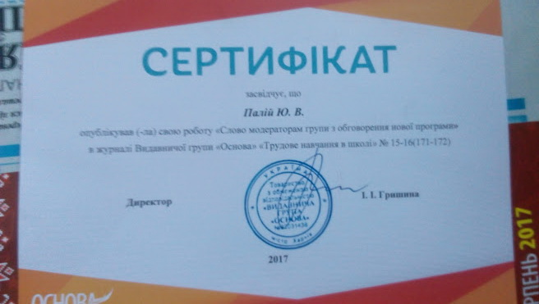
Професійний розвиток педагогів:.
участь педагогів у семінарах, тренінгах, конференціях, проектах

